Slide 1

Název školy: Základní škola a mateřská škola Domažlice , Msgre B. Staška 232, příspěvková organizace
Autor: Mgr. Ladislava Becková
Název : VY_52_INOVACE_17_Povodí Vltavy a Labe
Téma: Poznej svou vlast
Číslo projektu: CZ.1.07/1.4.00/21.1437
Sada: Vlastivěda pro 4. ročník

Slide 2
A N O T A C E
Určeno pro 4. ročník
Orientace na mapě
Měření vzdáleností
Práce na interaktivní tabuli
Tisk jednotlivých částí (pero, měřítko, atlas)
Inovace: Kontrola práce pomocí interaktivní tabule

Slide 3
POVODÍ VLTAVY A LABE

Slide 4
ÚKOL:
Napiš názvy řek, které jsou na mapě označeny čísly
1 …………… 9 ……………
2 …………… 10 ……………
3 …………… 11 ……………
4 …………… 12 ……………
5 …………… 13 ……………
6 …………… 14 ……………
7 …………… 15 ……………
8 ……………

Slide 5
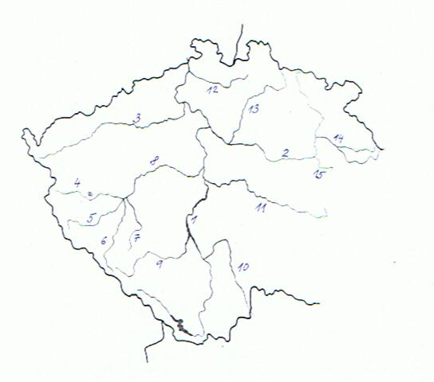

Slide 6
ŘEŠENÍ:
Napiš názvy řek, které jsou označeny čísly
1. Vltava 9. Otava
2. Labe 10. Lužnice
3. Ohře 11. Sázava
4. Mže 12. Ploučnice
5. Radbuza 13. Jizera
6. Úhlava 14. Orlice
7. Úslava 15. Chrudimka
8. Berounka

Slide 7
Ilustrace: www.office.microsoft.com
Archiv autorky

